Slide 1
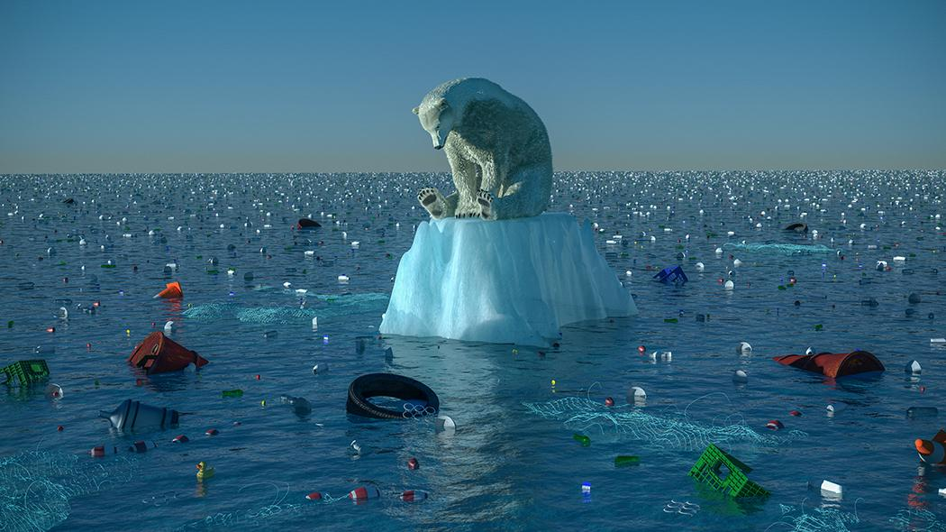
IL CAMBIAMENTO CLIMATICO

Slide 2
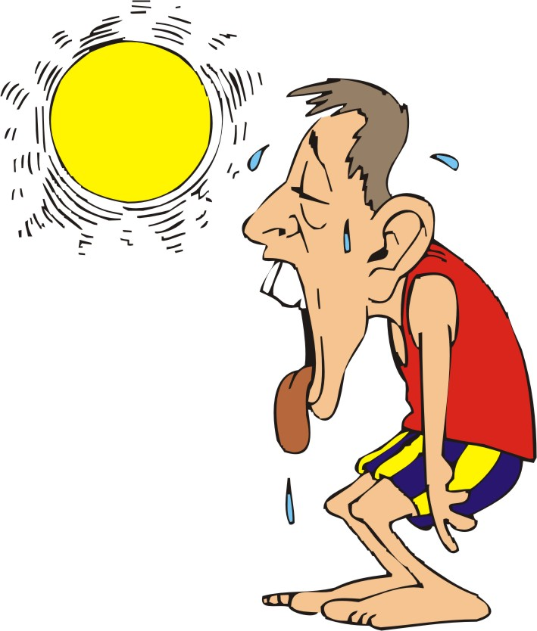
Il cambiamento climatico è costituito dal riscaldamento globale.
Si stima che, senza interventi, ci potrebbe essere un ulteriore aumento di 1,5° tra il 2020 e il 2050.

Slide 3
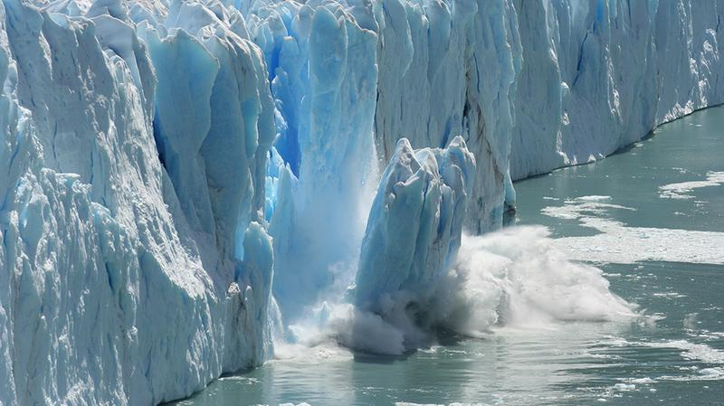
Intanto, l’impatto del riscaldamento globale indotto dal cambiamento climatico è sotto gli occhi di tutti.
Infatti, il ghiaccio marino artico è il 12,85% in meno, rispetto a dieci anni fa.

Slide 4
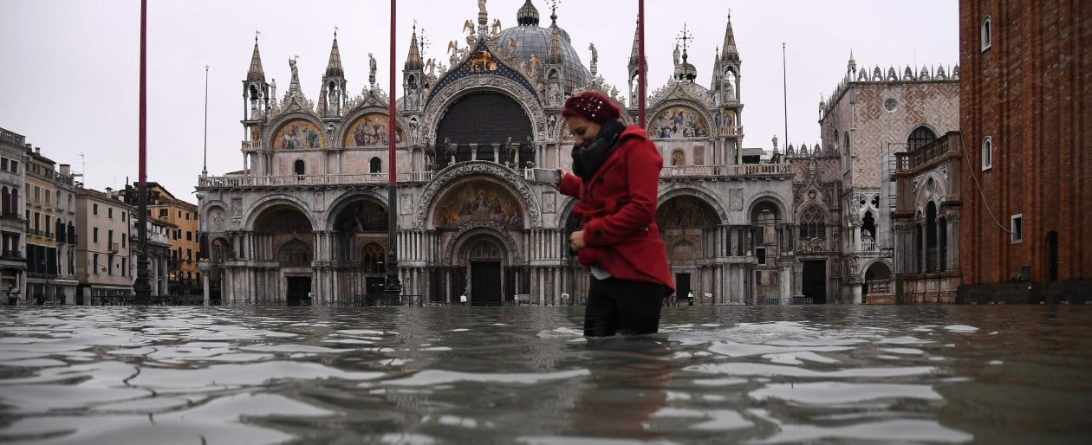
Nel frattempo, sempre nell’ultimo decennio, le maree costiere hanno registrato un aumento del 3,3 mm dei mari. Inoltre, il 2020 è stato il secondo anno più caldo di sempre. Si registrano, purtroppo, eventi meteorologici estremi.

Slide 5
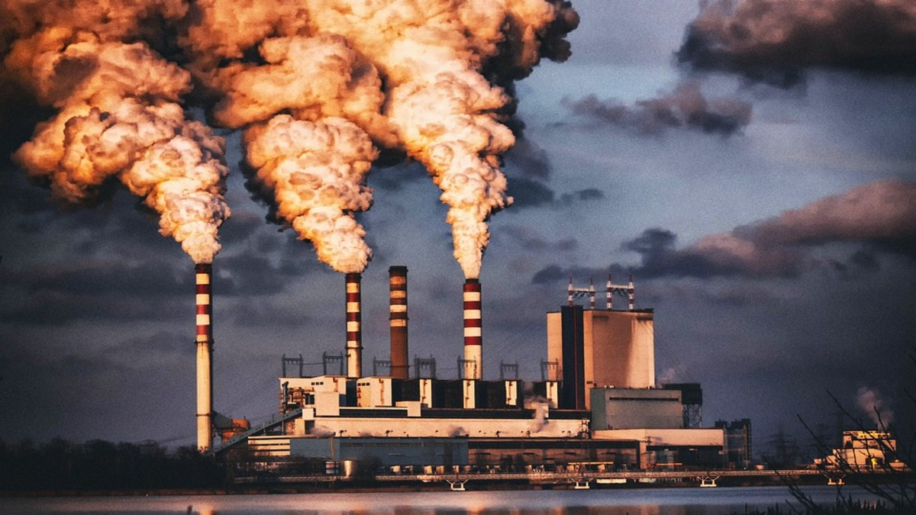
Alluvioni, innalzamento dei mari, siccità, riscaldamento globale sono solo alcuni dei sintomi dei cambiamenti climatici in atto. Stiamo pagando un prezzo altissimo, mentre aziende senza scrupoli, come i colossi delle fonti fossili o dell'agricoltura industriale, fanno profitti a scapito del Pianeta, senza assumersi alcuna responsabilità. Per rispettare gli Accordi di Parigi, dobbiamo contrastare le fonti fossili e scegliere rinnovabili ed efficienza energetica. Ecco perché e stata fatta l’agenda 2030.

Slide 6
L’agenda 2030 è una raccolta di obbiettivi da raggiungere entro il 2030. Questi obbiettivi riguardano lo sviluppo sostenibile. Scritto nel settembre del 2015. All’agenda 2030 hanno aderito 193 paesi tra cui anche l'Italia.

Slide 7
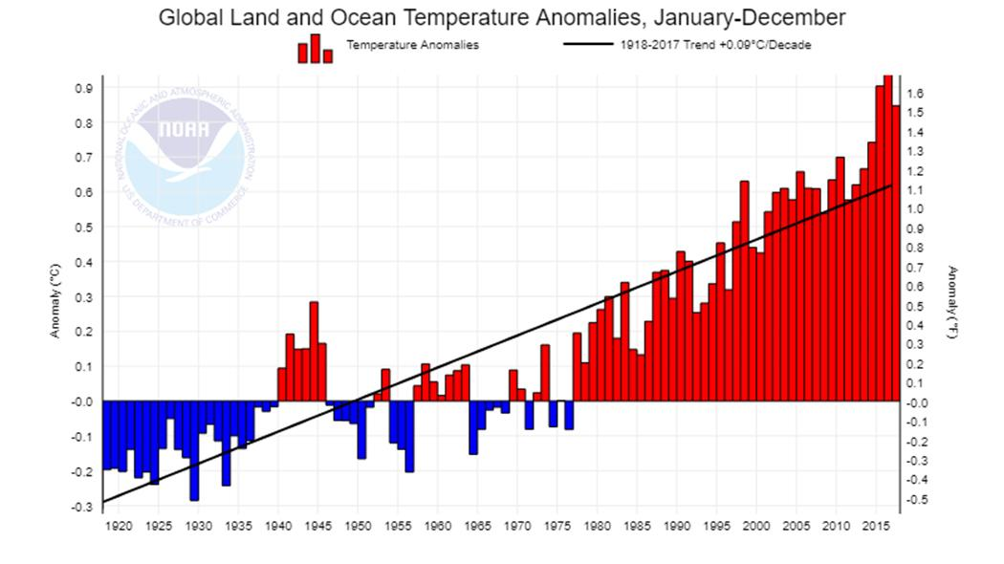
E la colpa è solo nostra: sono le attività umane, in particolare le emissioni di gas serra nell’atmosfera, a innescare e accelerare i cambiamenti in atto. Alcuni gas presenti in atmosfera, definiti gas Serra, sono i responsabili dell’effetto Serra che svolge un ruolo fondamentale per la crescita e lo sviluppo delle forme di vita. Senza i gas Serra la terra sarebbe ghiacciata e priva di vita. Solo che in grosse quantità fa riscaldare troppo il nostro pianeta.

Slide 8
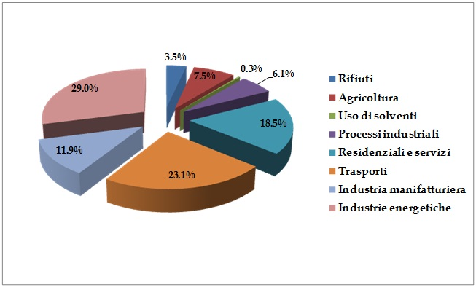

Slide 9
Fatto da:
Alessandro Tomaselli
Giada Zaffarana
Erika Zappala

Slide 10
fine

